Slide 1
CONTACTO ENTRE CULTURAS DISTINTAS :
Reflejos en las lenguas de los pueblos de México y de España
LA INTERCULTURALIDAD EN MÉXICO
K. Dakin
20 de junio de 2019
UNIVERSUM, UNAM

Slide 2
Los primeros contactos:
Dos mundos muy diferentes
Cada uno con su propia historia de contacto de lenguas

Slide 3
I. México: Situación de muchas lenguas pertenecientes a unas 11 familas lingüísticas al momento de contacto

Slide 4
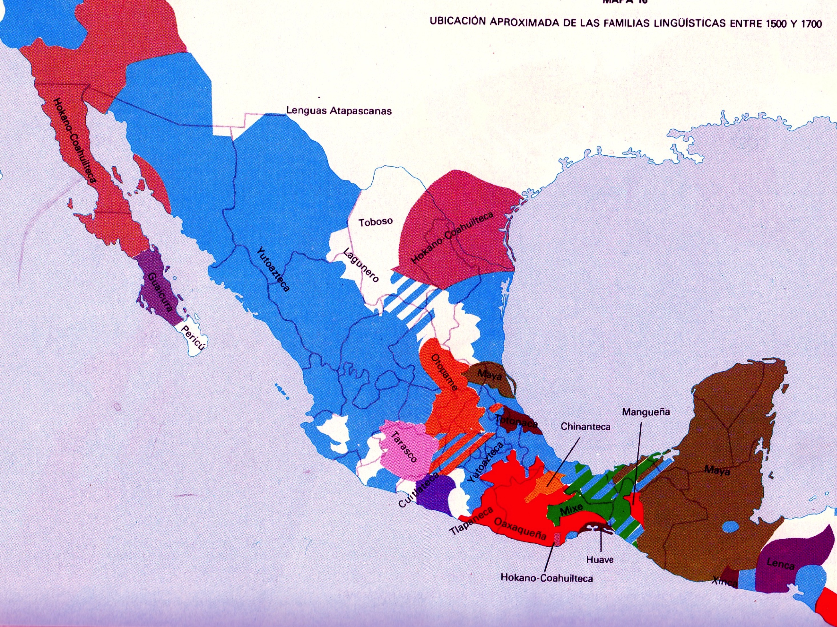

Slide 5
Contacto e influencias entre lenguas indígenas en México antes de la llegada de los españoles
Multilingüismo común en todo México en época prehispánica (Valiñas 2010, Yáñez 2017)
Existencia de lenguas francas, como el naua (o náhuatl) y a menor extento, del maya yucateco
La evidencia de préstamos entre lenguas ha sido punto de mucha discusión, ya que tiene implicaciones para la relativa importancia de las lenguas que dan origen a las palabras – por ejemplo, lamat, dia calendárico maya, ‘venus’, pero ‘viejita’ en naua; kakawa, ¿será yutoazteca o mixezoqueana? ¿ Qué grupos tenían más importancia o presencia?

Slide 6
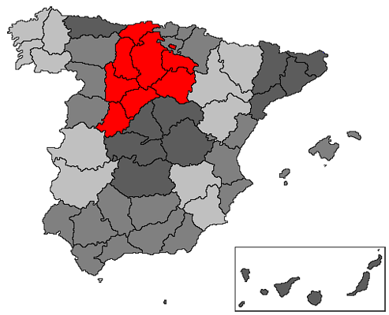
II. El españól de México refleja principalmente 3 dialectos regionales de España (Parodi:1995)
Castilla La Vieja

Slide 7
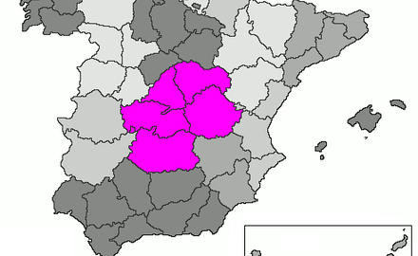
Castilla La Nueva

Slide 8
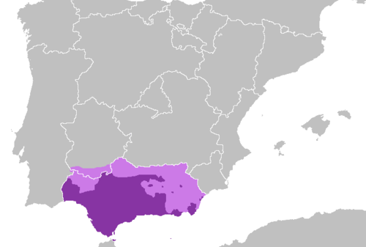
Andalucía
Notes:
Por la reconquista de España, se había juntado mucha de la población de las otras parte en el sur, de donde salían los barcos. La convivencia de hablantes de por lo menos 3 o 4 dialectos del español, además de otras lenguas. Hay que tener en cuenta que la mayor parte de los conquistadores y colonizadores de América procedían de Andalucía. Además, el 67% de las mujeres españolas que se trasladaron a América procedían de Andalucía y en aquella época la mujer ejercía una gran influencia en la formación de la lengua de sus hijos. Por otra parte, para viajar a América había que salir desde puertos andaluces, donde era frecuente tener que esperar varios meses antes de embarcar. Por último, siete de cada diez marineros que tripulaban las naves que iban a América eran andaluces, en su mayoría de Sevilla o Huelva.^{[cita requerida]}

Slide 9
En Andalucía despues de la reconquista, se juntaban hablantes de los varios dialectos del español, de más importancia para las Américas, los mismos andaluces, pero también los de Castilla la Vieja y Castilla la Nueva, en Andalucía y también la norma culta toledana se usaba para ciertos fines. (Parodi 1995).
“Para viajar a América había que salir desde puertos andaluces, donde era frecuente tener que esperar varios meses antes de embarcar. Por último, siete de cada diez marineros que tripulaban las naves que iban a América eran andaluces, en su mayoría de Sevilla o Huelva”.^{[(Wikipedia)}
De esta manera había contacto diario entre hablantes de dialectos de toda España.

Slide 10
Lo que las lenguas en sí mismas nos pueden decir del tipo de contacto: quiénes eran y cómo hablaban
Para el español, además, hay residuos de la existencia una koiné del español en americano quemuestra rasgos de los dos dialectos de Andalucía y de Castilla la Nueva y de otros. Dicha koiné parece haberse formado sobre todo por difusión léxica, en virtud del contacto de hablantes de las dos variantes anteriores.
Hay evidencia de esa variedad en los préstamos a las lenguas indígenas:

Slide 11
Las lenguas indígenas muestran evidenca de la existencia de un koine formado derivado de las dos principales dialectos de España resultado de esa mezcla de población española
Para mostrar como se ha identificado, se exponen datos que muestran la pronunciación de fonemas clave, en este caso de las sibilantes, la aspiración de /s/ en posición final de sílaba, y la pronunciación del fonema lateral palatal /lj/.
Es decir, silla se ha prestado tanto como /šila/ como /siya/, una la pronunciación del Castillano la Nueva y la otra como del Andaluz.

Slide 12
Peru no solo habían llegado andaluces y los que hablaban el castellano viejo
Los otros dialectos peninsulares, aunque no dejaron huellas tan evidentes en los hispanismos de las lenguas indígenas como el castellano viejo, el andaluz y la koiné americana, también tuvieron representantes en América, según indican varios cronistas. Entre ellos cabe mencionar a Gonzalo Fernández de Oviedo, quien en su Historia general y natural de las Indias de 1532 escribió la siguiente cita incluida en el inciso (5):
.

Slide 13
..han acá pasado diferentes maneras de gentes; porque, aunque eran los que venían, vasallos de los reyes de España, ¿quién concertará al vizcaíno con el catalán, que son de tan diferentes provincias y lenguas? ¿Cómo se avernán el andaluz con el valenciano, y el de Perpiñán con el cordobés, y el aragonés con el guipuzcoano, y el gallego con el castellano (sospechando que es portugués), y el asturiano e montañés con el navarro, etc.? E así, desta manera, no todos los vasallos de la corona real de España son de conformes costumbres ni semejantes lenguajes. En especial, que en aquellos principios, si pasaba un hombre noble y de clara sangre, venían diez descomedidos y de otros linajes obscuros e bajos (p. 73 – web Cap xiii, el subrayado es nuestro). -- Gonzalo Fernández de Oviedo, quien en su Historia general y natural de las Indias de 1532

Slide 14
III. Cómo era el contacto entre lenguas indígenas y las variantes del español en la Colonia? (Parodi y Luján 2017)
Convivencia entre los españoles y los indígenas.
Consideraciones:
  Distintas situaciones en que había diálogo.
    Intragrupal – para el hablante de español, interacción con distintas variedades del español, o para los hablantes de lenguas indígenas, interacción con otros hablantes de las distintas lenguas.
    Para el español, también creación de un koine.
    Extragrupal - interacción entre españoles e indígenas.

Slide 15
Impacto del encuentro (Parodi y Luján):
“The events that were unleashed after Columbus first arrived in the Caribbean in 1492 brought about a profound transformation in the European invaders as well as in the aboriginal natives that populated the newly discovered continent. In the encroaching process that ensued, Spaniards and Amerindians underwent deep and irreversible changes as they were needed to survive the new living conditions, to establish communication with one another, to convey experiences that were entirely foreign for everyone involved, and most importantly, to interact with the Other, who belonged to an unrelated and hitherto unknown land and culture.”
See Todorov’s (1998) La Conquista de América. El Problema del Otro. Buenos Aires: Siglo XXI.

Slide 16
Introducción de instituciones españolas
Influencias en nuevos usos para el lenguaje:
La Evangelización.
  Creación de escuelas y materiales sobre las lenguas indígenas
Las instituciones legales.
  La tradición naua incorpora los modelos y lenguaje de los documentos.
  Tradición de discurso - (Oesterreicher ) (Mauro Mendoza) – fórmulas legales para hacer testamentos, quejas, etc., sobre todo en náhuatl, pero también en maya y en zapoteco.

Slide 17
Cambios en uso del lenguaje – y en el significado de términos de la lenguas
Ejemplos: Nuevos conceptos socioeconómicos.
Búsqueda de un verbo en lenguas indígenas. equivalentes al concepto de ‘tenencia o pertenencia’.
Verbo naua ‘guardar’ se usa por los españoles para traducir su ‘tener’.

Slide 18
Coexistencia con tradiciones indígenas de expresión
Uso de rasgos del discurso como el paralelismo, los difrasismos, etc., se mantiene en el discurso indígena.
Ej. Naua: in atl in metlatl ‘el agua, el metate’
    In huipilli in cueitl ‘el huipil, la falda’ , para ‘mujer’
A la vez, se introducen los mismos recursos para ilustrar los conceptos occidentales, por ejemplo, en las descripciones de santos de la iglesia cristiana
M. Montes de Oca – 2014.

Slide 19
III. Resultados actuales de contacto
Actitudes hacia la lengua – disminución en el uso de lenguas indígenas y aumento en monolingüismo en español en comunidades indígenas.
Mucho aumento en la influencia del español sobre la lengua indígena, aunque sea un proceso ‘natural’ que la lengua vaya cambiando con el tiempo.
Peru actualmente con los programas de interculturalidad parece que hay esperanzas de limitar el proceso de pérdida.

Slide 20
Ejemplo de préstamos en un texto ‘reciente’ de Santa Catarina, Tepoztlán, MOR (1970)
Como zohuame tIapensarhuani quemanian cualli tIen quipensarohua huan quemanian amo cualli tlen quipensarohua, oquilhui inamic, "CuaIli ticcuaz."
Oquihto tlacatl, "ye cualli niccuaz."
Huan oquihto izohuan, "Topilhuan cualli niquimayahuiliz para quicuazque huan tehuatl xicmualiquili para no ticcuaz.
Entonces oquihto tlacatl, "Oya ihquinon ticchihuazque: Primero xiquinitlacualti topilhuan huan zan después titlacuazque tehuan, zan tonehuan, pero nican yoticomintlacualti. Y oconcuahque inpipio, zan tehuan tocualizque topipio."

Slide 21
Algunos préstamos en el diccionario en línea del naua de Ameyaltepec y Oapan, Guerrero
Los siguientes verbos prestados al naua del español todos se incorporan por añadir –(r)owa al verbo en español.
AKUPA:ROWA ocupar.
Barbe:chowa barbecha.
Xkafenyarote:wa! / Toma café antes que te vayas.
MO:NTEYOWA (Am) ; Citation form: mo:nteyowa ( loan: (part) monte ; ).

Slide 22
Conclusiones
i. Mostrar variación tanto en las hablas indígenas como en las variantes dialectales del español que entraron en contacto.
Ii. La importancia de cómo se ha definido la situación del encuentro entre dos mundos tan distintos, y la necesidad de negociar en todas las lenguas en contacto, según los distintos ambientes y participantes y con muchos fines variados.
Iii. El análisis de esos mismos encuentros nos proporciona mucha información sobre por un lado, la historia de las lenguas en cuestión y los distintos actores que definen la situación sociolingüística.

Slide 23
Ejemplos de contrastes entre el andaluz, el castellano viejo y el koine en términos prestados a lenguas indígenas
Huichol
/lj / > [r], [l] o /y/.
šira kawayu
Koiné
śílja kaváyo, kaβayo
Significado
‘silla’ ‘caballo’

Slide 24
Ejemplos del huave
/lj/ > /l/ y /y/ (“ll”)
Huave
kuchil kawüy kostil
Koiné Significado
kučiljo ‘cuchillo’ kaβayo ‘caballo’ kostilja ‘costilla’
18

